Slide 1


Специальность: 09.02.07 Информационные системы и программирование
Дипломный
проект
на тему
«Автоматизация процесса контроля обслуживания техники АО «ТАИФ-НК»
Обучающийся: Данелов Карлен Арменович
Руководитель:

Slide 2
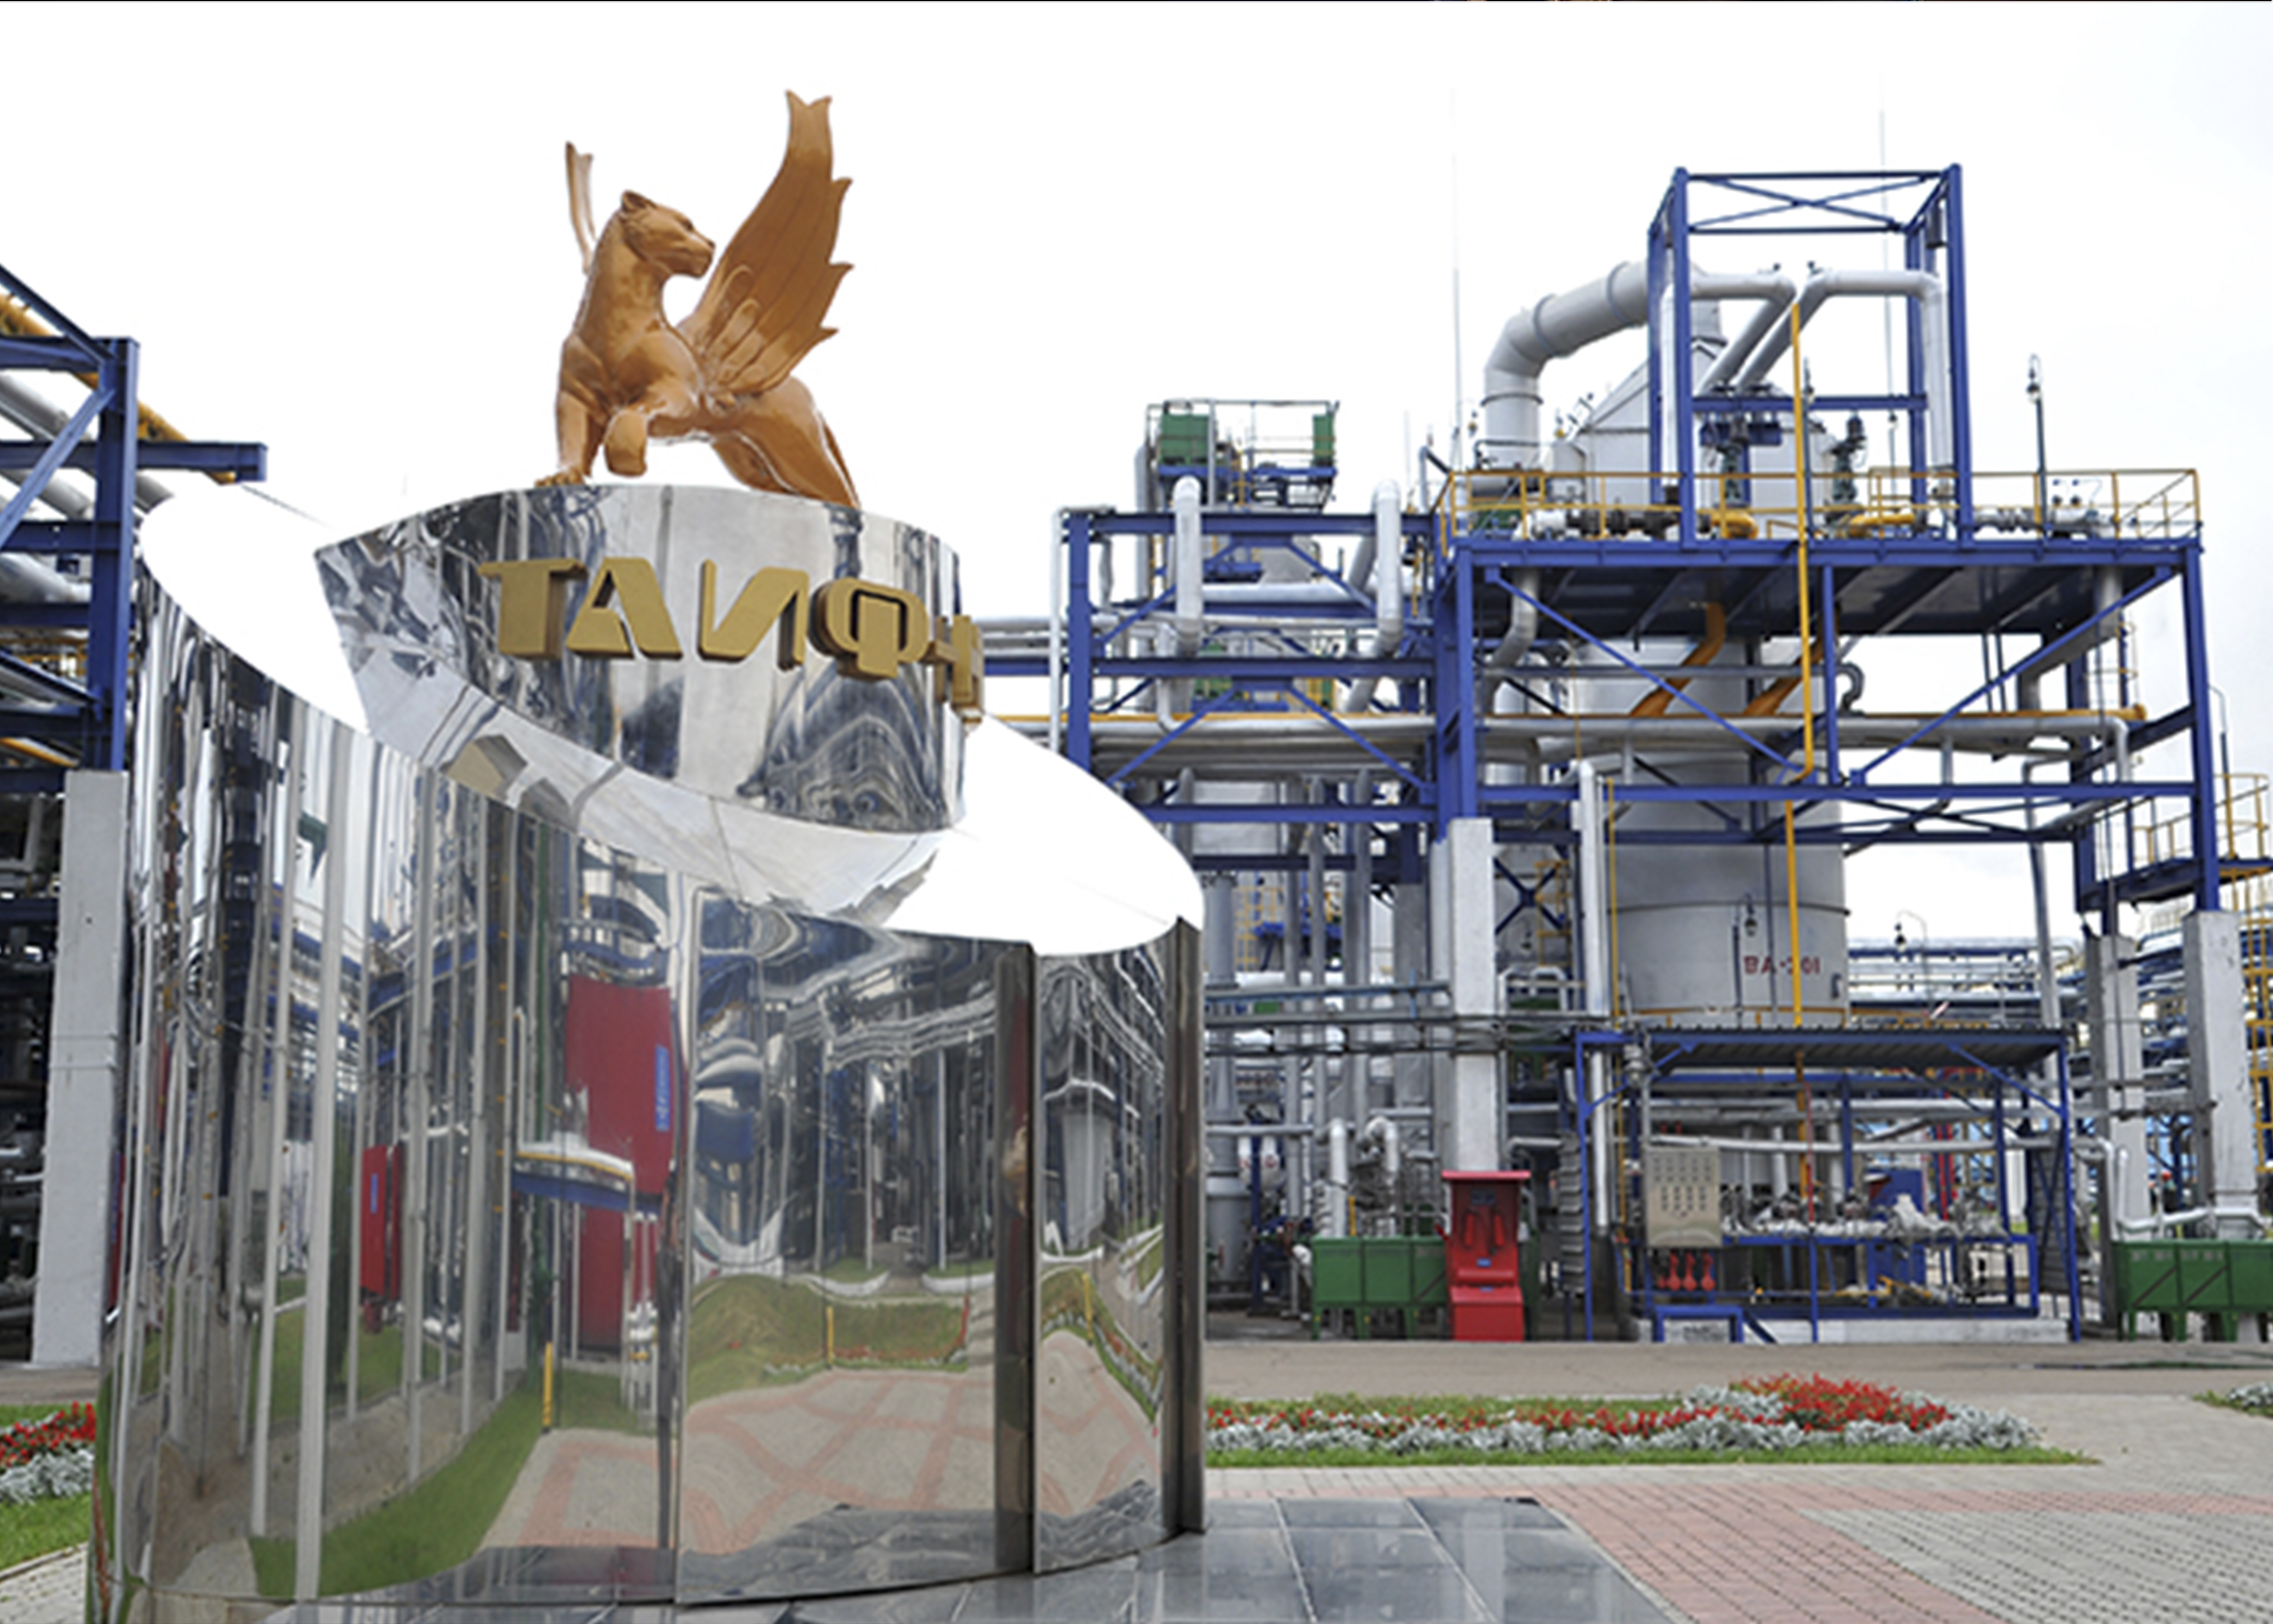
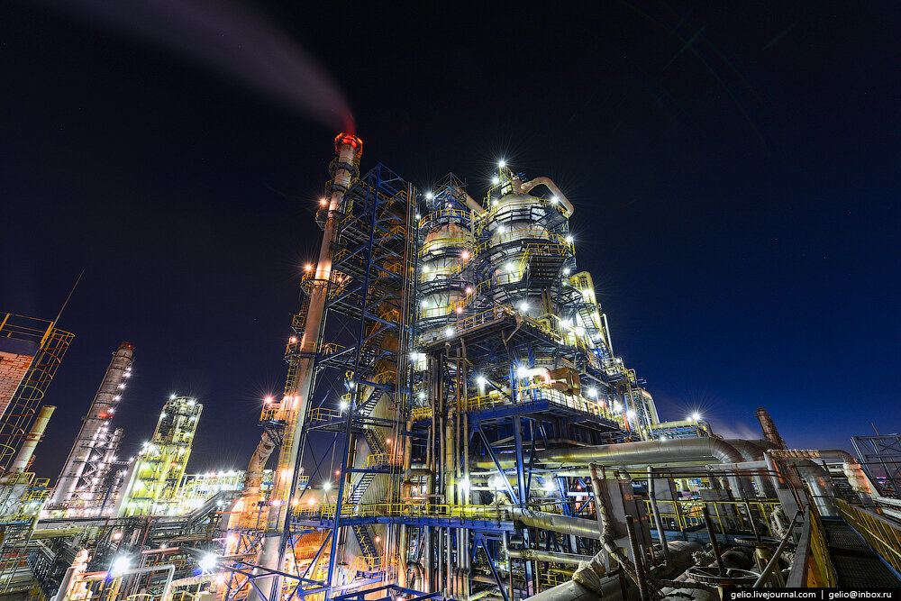
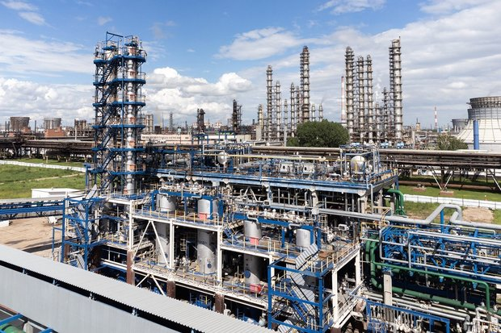
Актуальность проблемы процесса обслуживания
Автоматизация процессов подлежащих автоматизации – это основа для эффективного развития организации и отдельных отраслей.
Улучшение качества и процесса автоматизации технического обслуживания повысит эффективность и долговечность технологии контроля техники
Снижение затрат времени и денежных средств на улучшение технического обслуживания благополучно влияет на компанию

Slide 3
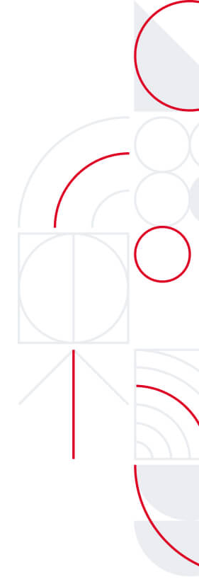
Цель Дипломного проекта
Направление и поставленные цели ставит вопрос необходимости в решение следующих задач
1
4
Сделать оценку эффективности используя различные существующие программы для автоматизации процесса контроля обслуживания техники
Разобрать внутренние процессы обслуживания на предприятие АО «ТАИФ-НК»
2
Определить основные проблемы предприятия влияющих на работоспособность компании
5
Разработать рекомендацию по автоматизации процессов контроля обслуживания техники
Проанализировать существующие решения, технологии , которые используются на предприятие для оптимизации процесса контроля обслуживания техники
3
6
Оценить экономическую эффективность предложенных решений

Slide 4

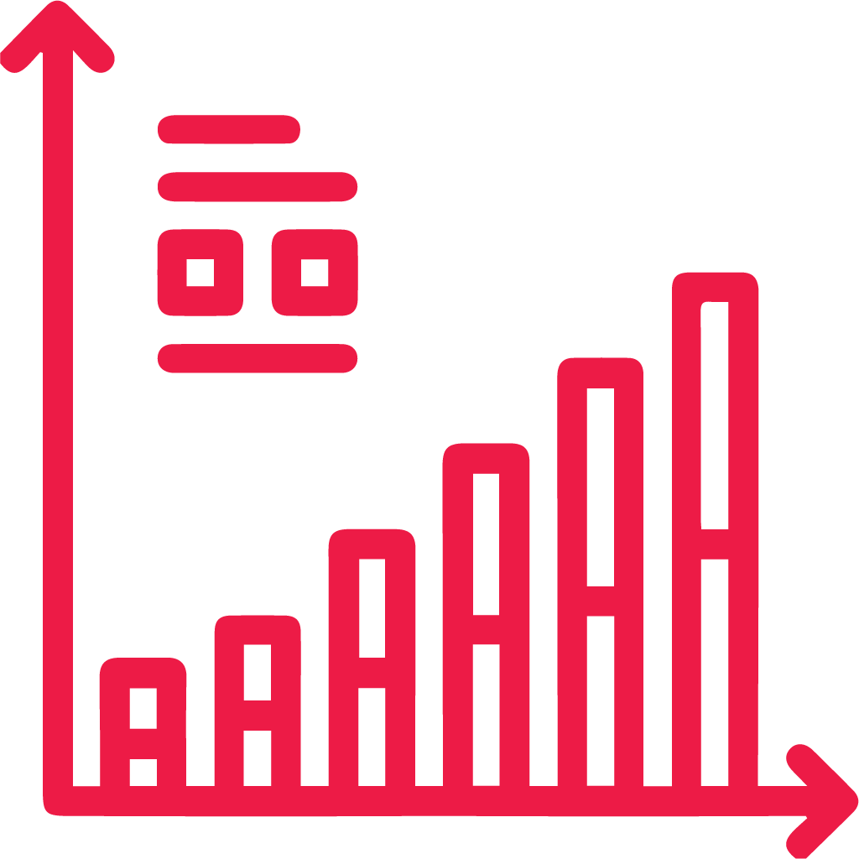
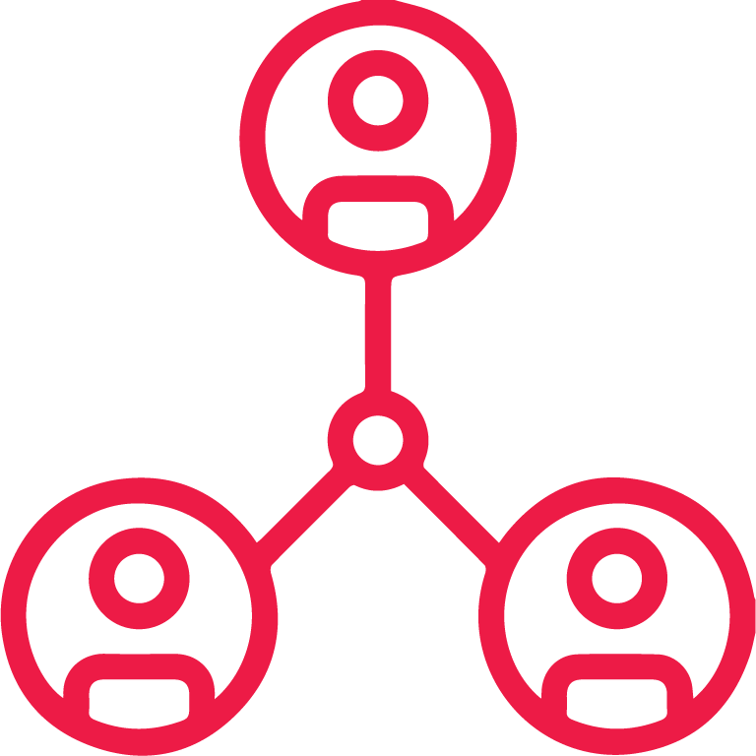
Планируемый охват
240 тыс. слушателей до 2024 год
Основные данные дипломной работы
Предметом исследования был взят бизнес-процесс автоматизация процесса контроля обслуживания техники АО «ТАИФ-НК»
После выбора автоматизации процесса, был выбран процесс с помощью которого затраты на технику уменьшаться и увеличат срок экслопации
Обьектом исследования был выбран крупнейшая в России Нефтепереробатывающая компания АО «ТАИФ-НК»

Slide 5
Аналитическая часть дипломной работы
Автоматизация данного процесса привела к
Внедрение автоматизации процесса контроля обслуживания техники позволило достичь снижения затрат на предприятие
Автоматизация процессов ТОИР была признана ключевым компонентом общей стратегии повышения производительности и снижения затрат на техническое обслуживание
Проекты по автоматизации технического обслуживания и ремонта (Тоир) необходимы для повышения эффективности и конкурентоспособности компаний
По результат повысилась продуктивность и контроль за техникой

Slide 6
Проектная часть дипломной работы
Разработка проекта автоматизации

Slide 7



Основные этапы автоматизации
Проведен анализ существующих разработок и выбрана оптимальная стратегия автоматизации, включающая внедрение специализированного программного обеспечения и оборудования.
Сегодня известны следующие модели жизненного цикла: каскадная; поэтапная; спиральная.
В нашем случае ИС имеет каскадную модель
Некоторые наиболее характерные риски и методы их минимизации при разработке информационной системы приведены в таблице ниже
Результатными документами являются:Формы HTML шаблонов написанная база данных представленный рабочий код программы

Slide 8
Таблица рисков
№ | Название риска | Пояснения рисков | Последствия рисков
1 | Запуск проекта | Неправильное определение целей и требований: | Возможность неправильного определения целей и требований проекта может привести к тому, что конечное решение не будет соответствовать ожиданиям и потребностям. Отсутствие поддержки со стороны руководства - если руководство компании не окажет достаточной поддержки, проект может столкнуться с нехваткой средств и ресурсов.
2 | Планирование проекта | Неточности в сроках и бюджетном планировании | Недооценка сроков и стоимости проекта может привести к перерасходу средств и задержкам. Неадекватная оценка рисков: Неполный анализ и учет рисков может привести к неожиданным проблемам.
3 | Разработка технических спецификаций | Неправильное или неполное определение требований | Упущение важных требований или их неправильная формулировка могут привести к тому, что система не будет соответствовать потребностям пользователей. Конфликт интересов между заинтересованными сторонами: Разные требования и ожидания разных групп могут привести к конфликтам и задержкам.
4 | Выбор и покупка системы | Неправильный выбор системы | Выбор системы, которая не соответствует требованиям компании, может привести к дополнительным расходам и замене системы. Зависимость от поставщика: Подписание соглашения с менее надежным поставщиком может вызвать проблемы с поддержкой и обновлениями.
5 | Внедрение и настройка системы | Проблемы с интеграцией | Когда сложно интегрировать новую систему с существующей ИТ-инфраструктурой, могут возникнуть задержки и дополнительные расходы
6 | Недостаточная квалификация персонала | Недостаточная подготовка | Знания сотрудников могут привести к проблемам с настройкой и использованием системы.

Slide 9
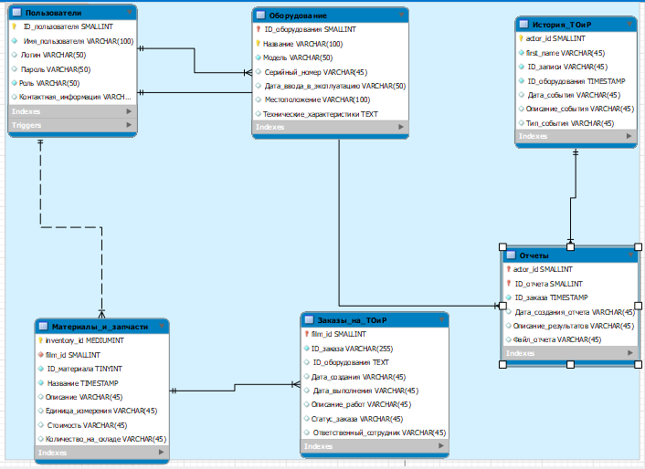
Слайд со схемами
На данной схеме представлена схема базы данных на языке SQL которая была разработана для данной программы.
В этой базе данных можно заметить зависимости и последовательность вызова программных модулей в представленной базе данных.

Slide 10
Реализация проекта и его описание
Приобретение коммерческой системы обеспечивает поддержку со стороны разработчиков и доступ к регулярным обновлениям, обеспечивая актуальность и безопасность используемых систем.
Надежность и безопасность: Коммерческие системы, такие как IBM Maximo и SAP EAM, широко используются крупными компаниями по всему миру, демонстрируя надежность и безопасность. Эти системы регулярно проверяются и обновляются в соответствии с последними требованиями информационной безопасности.
Современные коммерческие системы предлагают широкий спектр настроек и могут быть адаптированы к конкретным потребностям предприятия
Стоимость - Несмотря на высокую стоимость лицензирования, покупка готовой системы обходится дешевле по сравнению с разработкой собственной IP-системы. Кроме того, благодаря поддержке со стороны разработчиков также снижаются затраты на обслуживание и обновление системы

Slide 11
Обоснования экономической эффективности
Диаграмма показывает доп. прибыль за счет данной автоматизации
Диаграмма показывает текущие затраты
912
758,8
420
350
350
200
2019
2020
2021
2019
2020
2021

Slide 12

О компании
Офис компании "АО ТАИФ-НК" находится в городе Нижнекамск
Автоматизация компании, подразумевая внедрение новых IT-решений.
Компания основана 29.07.1998 г
Крупнейшая компания в России
По данным на 2022г выручка за 2022 год составила 367,4 млрд рублей
Собственные технологии, разработки
Компания имеет большой ассортимент нефтепродуктов ключевые из них - Бензин, Дизельное топливо, Мазут, Авиационное топливо
Занимается инвестициями. Строительством, медиа.

Slide 13
Спасибо за внимание

